Slide 1
La ley de ohm
Víctor Le Roy

Slide 2
La ley de ohm
George Simon Ohm, 1827

Slide 3
Aclarando que
V= Voltaje (Volts)
I= Corriente Eléctrica (Amper)
R= Resistencia Eléctrica (Ohm)

Slide 4
Sin olvidar
Q; en coulomb
T; en segundos

Slide 5
Visto en un Circuito
Recordar:
Batería / Fuente de Voltaje

Slide 6
Visto en un Circuito
Recordar:
Resistencia / Resistor

Slide 7
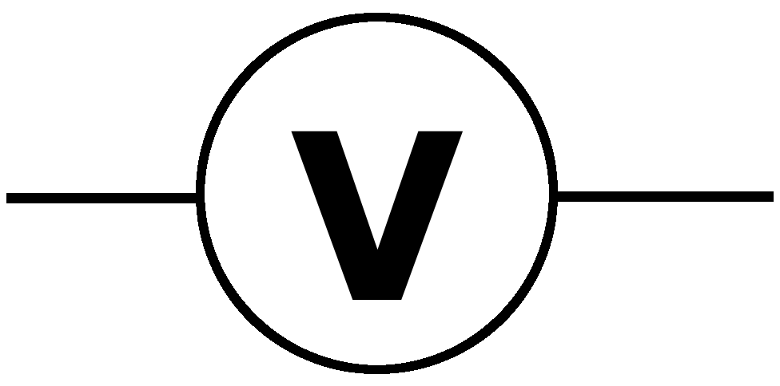
Visto en un Circuito
Recordar:
Voltímetro

Slide 8
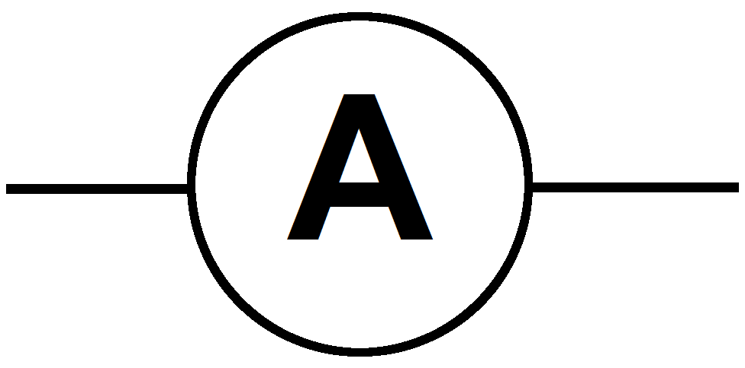
Visto en un Circuito
Recordar:
Amperímetro

Slide 9
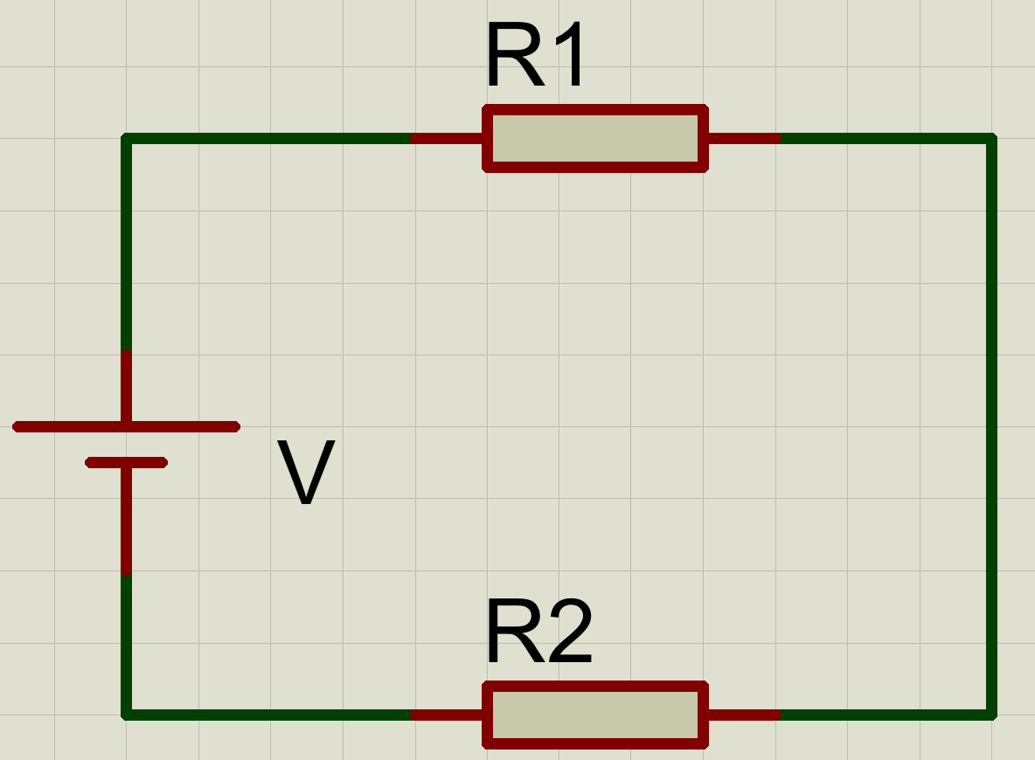
Visto en un Circuito
Recordar:
Nodo (punto donde se conectan los elementos)
Grado del nodo: cantidad de elementos conectados al nodo

Slide 10
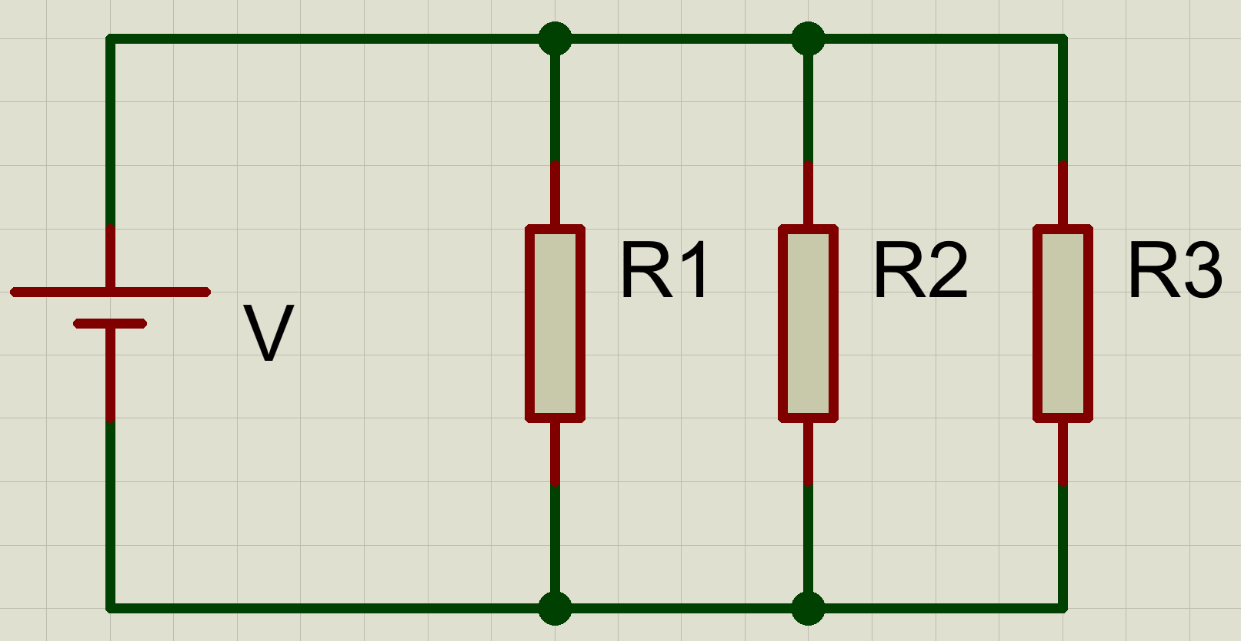
Visto en un Circuito
Recordar:
IT
I1
I2
I3
Rama: caminos que toma la corriente.

Slide 11
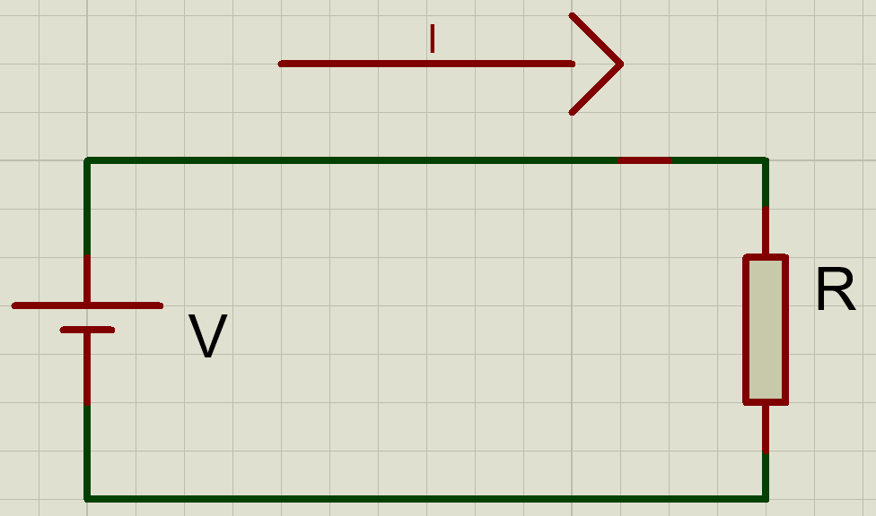
Visto en un Circuito

Slide 12
Visto en un Circuito
Se cumple:

Slide 13
Aplicando la Ley de ohm

Slide 14
Aplicando la Ley de ohm

Slide 15
Comprobemos de forma práctica

Slide 16
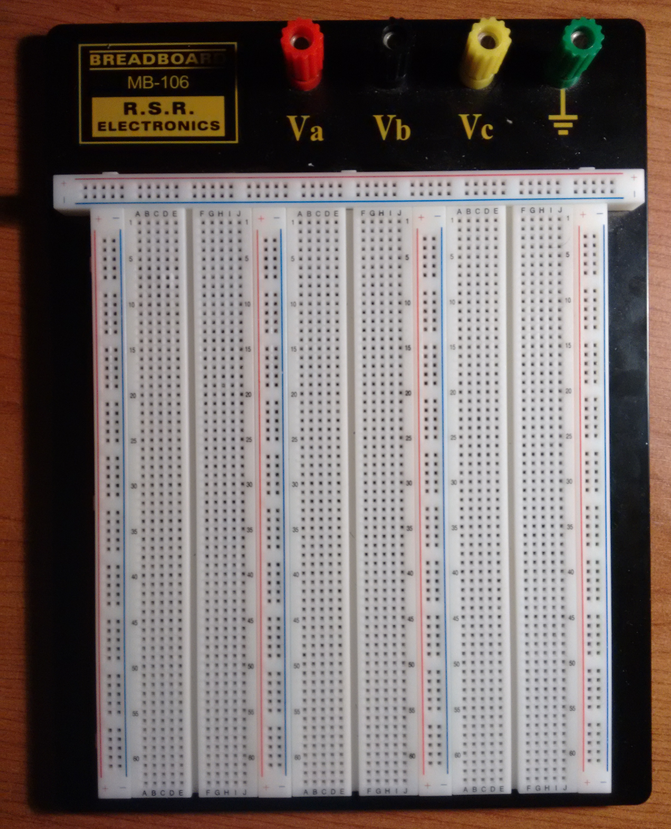
Comprobemos de forma práctica
Utilizaremos:
Protoboard

Slide 17
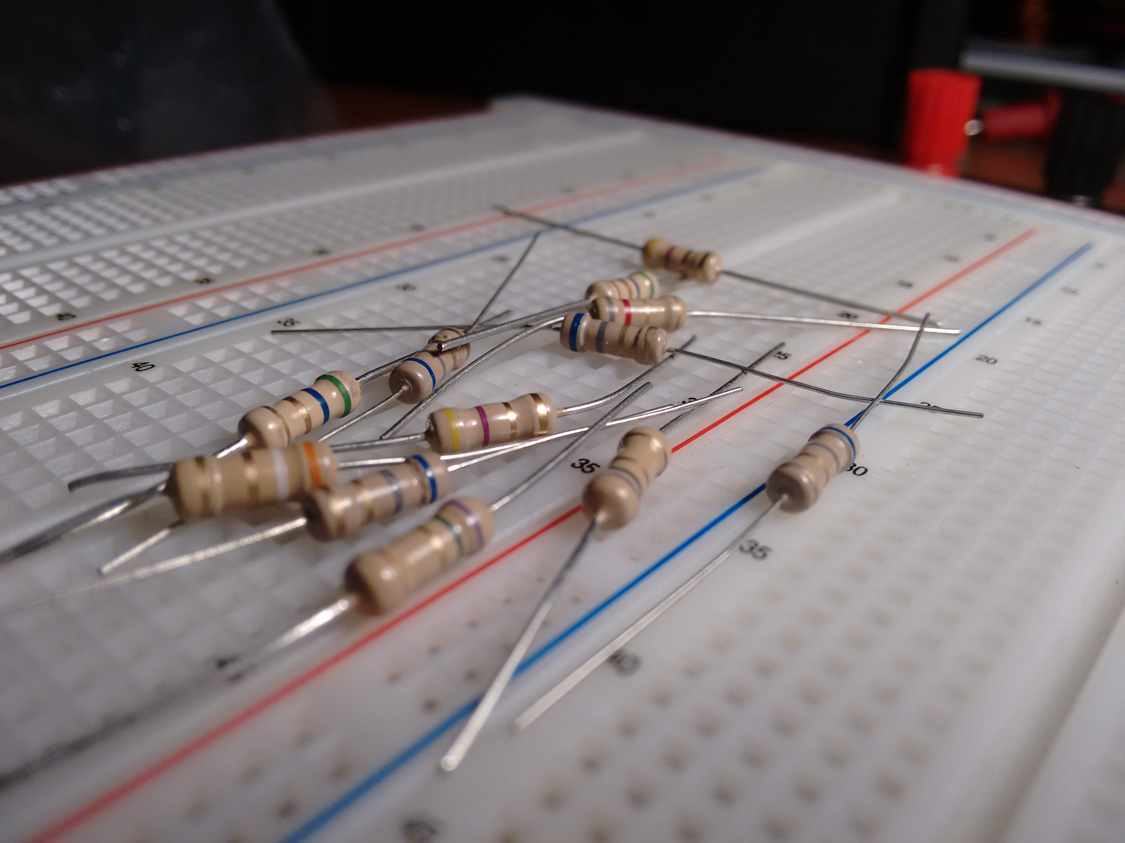
Comprobemos de forma práctica
Utilizaremos:
Resistencias

Slide 18
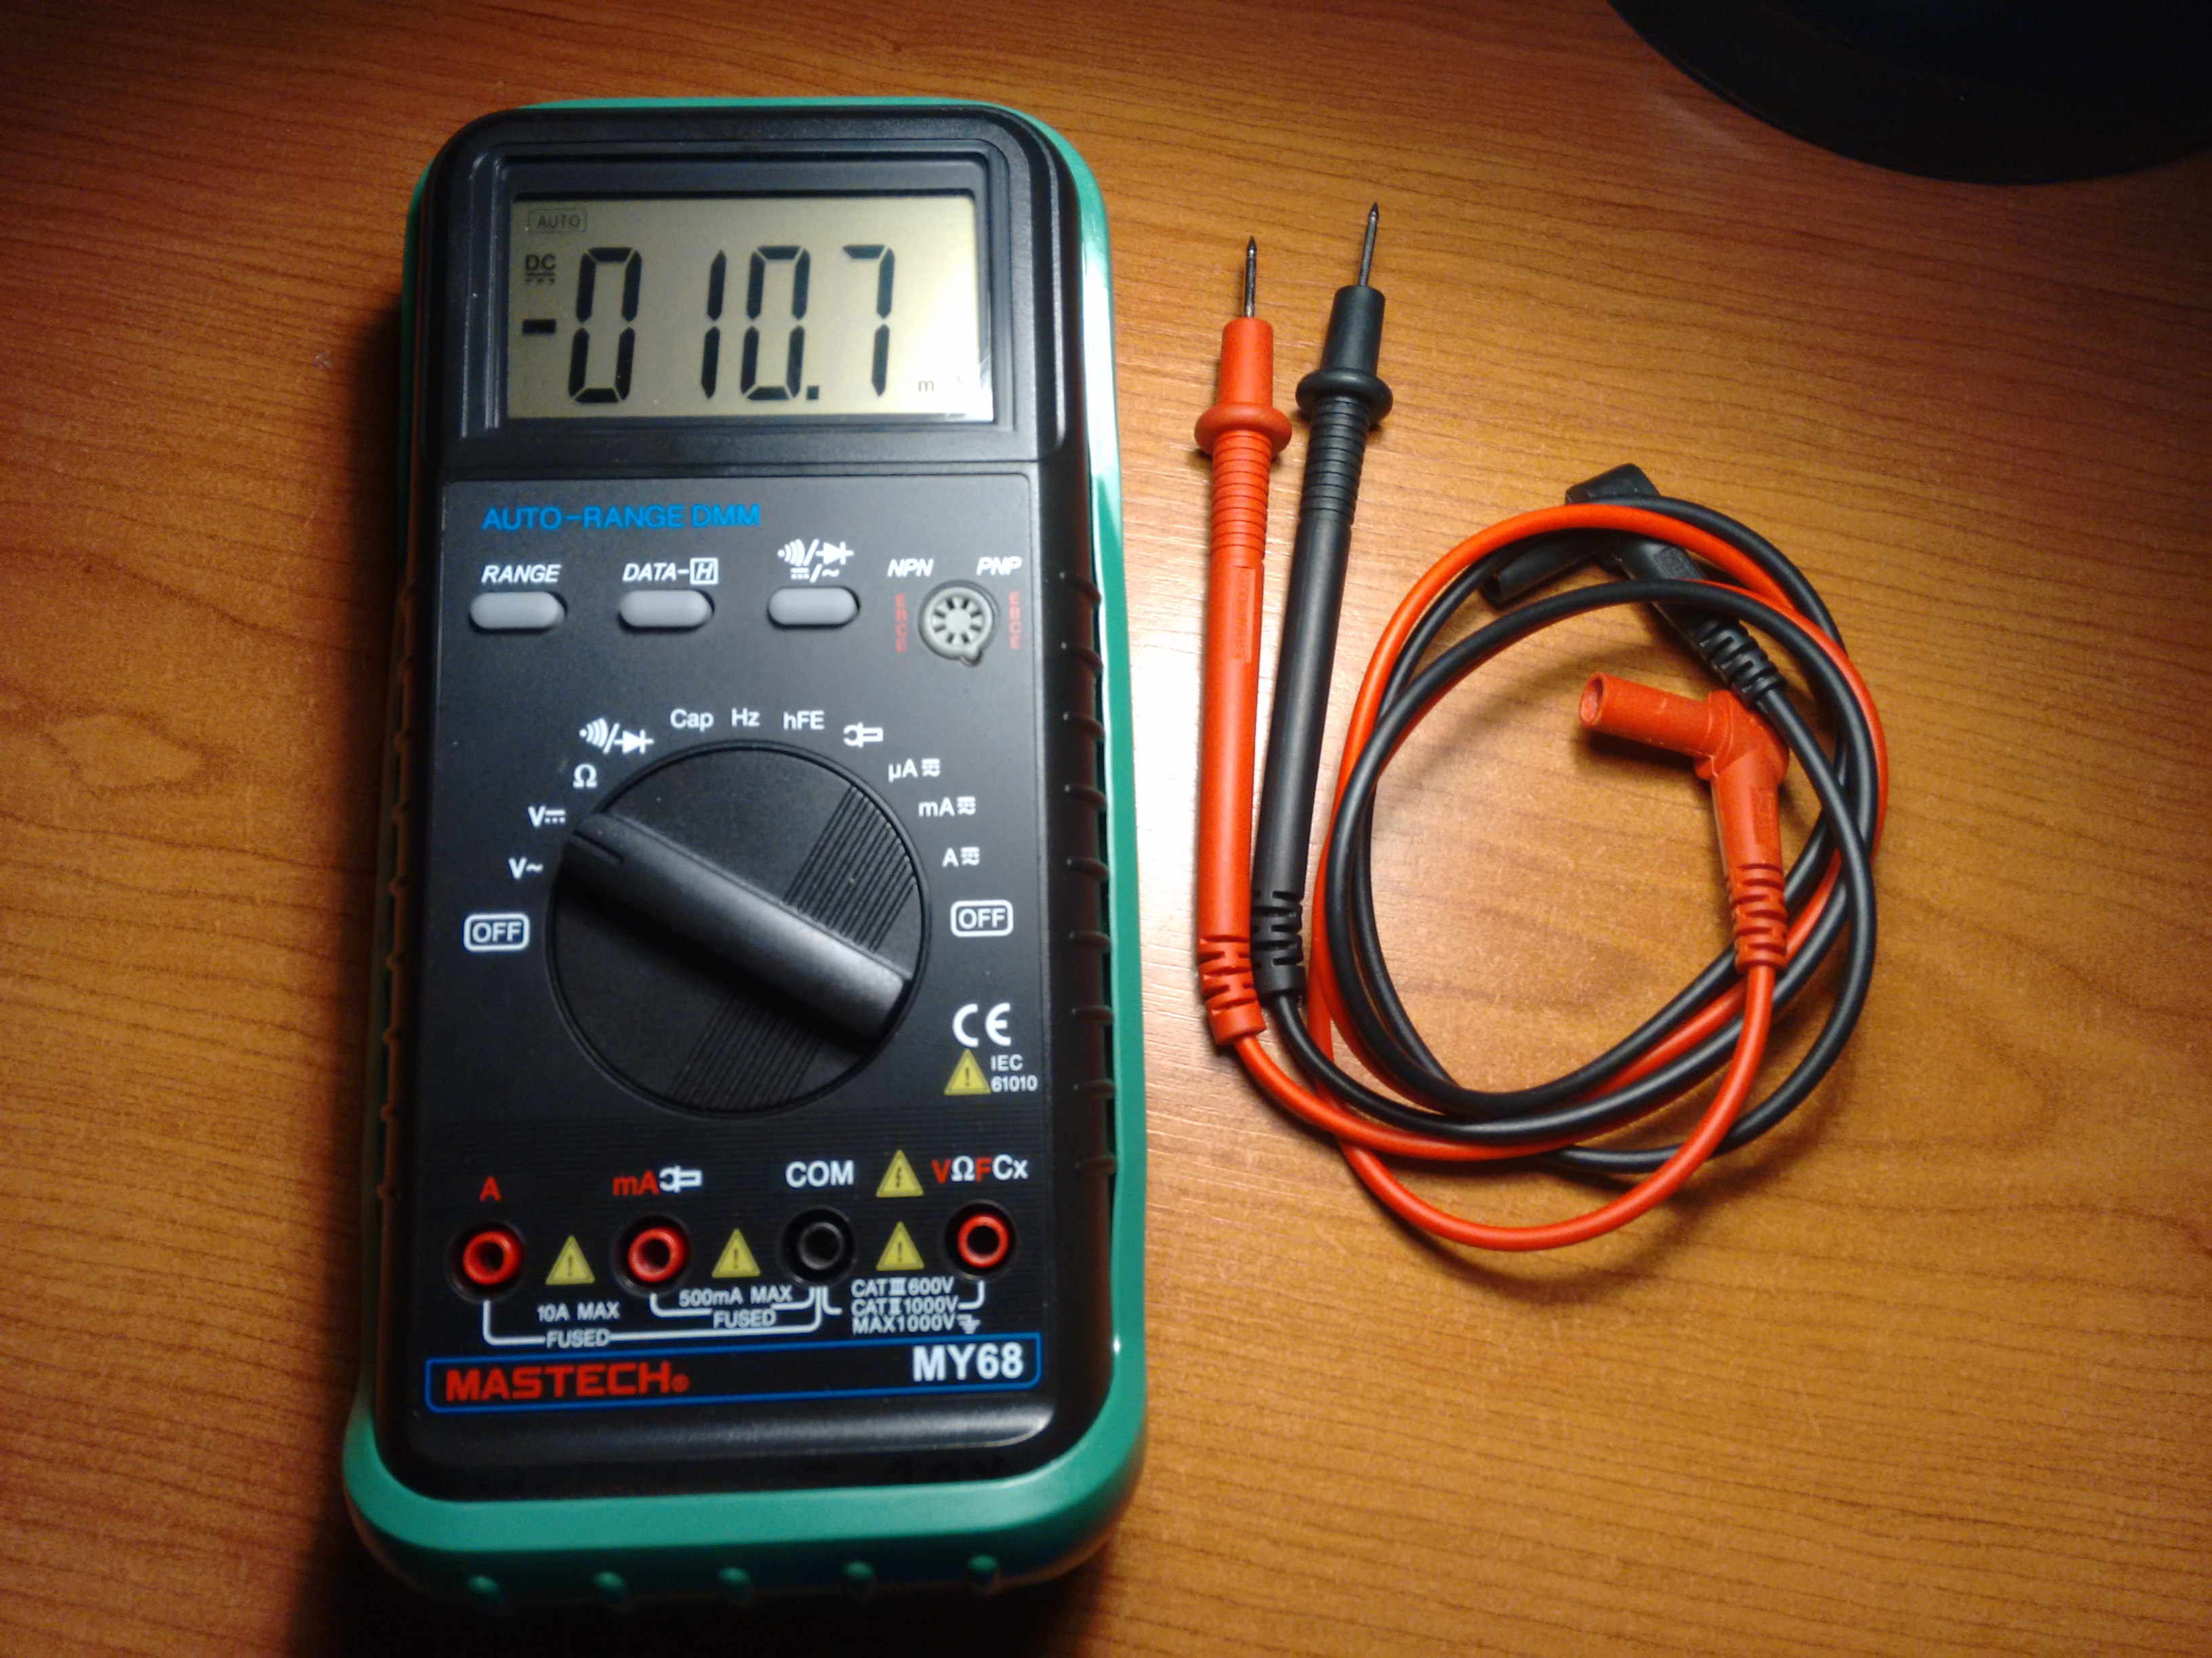
Comprobemos de forma práctica
Utilizaremos:
Multímetro

Slide 19
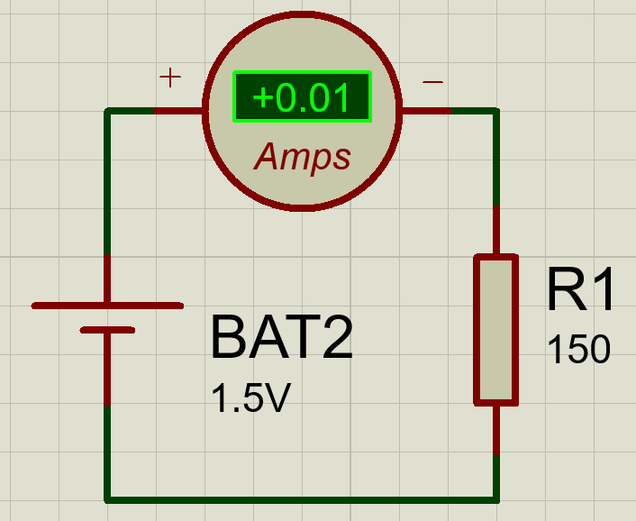
¿Cómo se mide?
Corriente: en serie

Slide 20
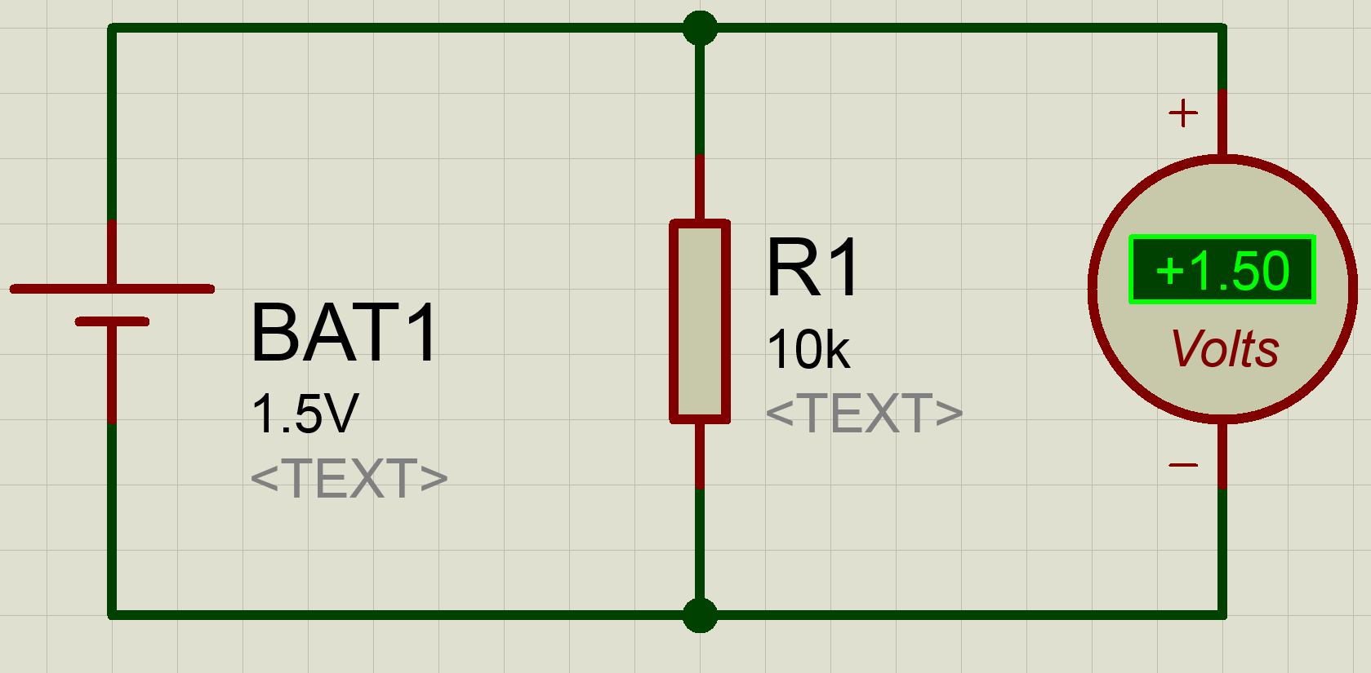
¿Cómo se mide?
Voltaje: en paralelo

Slide 21
Circuitos con más resistencias

Slide 22
Circuitos con más resistencias
Circuito con resistencias en serie:

Slide 23
Circuitos con más resistencias
Dos elementos están en serie cuando:
Tienen solo un terminal común
Su nodo es grado 2
En un circuito serie la corriente “I” es la misma para todos los elementos

Slide 24
Circuitos con más resistencias
Circuito con resistencias en serie:

Slide 25
Circuitos con más resistencias
Circuito con resistencias en serie:

Slide 26
Circuitos con más resistencias
Resistencia total de un circuito con resistencias en serie

Slide 27
Circuitos con más resistencias
Circuito con resistencias en paralelo:

Slide 28
Circuitos con más resistencias
Circuito con resistencias en paralelo:
Dos elementos están en paralelo cuando tienen dos terminales en común
Su nodo es grado 2
Los voltajes para los elementos son iguales

Slide 29
Circuitos con más resistencias
Circuito con resistencias en paralelo:

Slide 30
Circuitos con más resistencias
Momento de Análisis, Será posible que:
Debe ocurrir que:
Volvamos

Slide 31
Circuitos con más resistencias
Circuito con resistencias en paralelo:

Slide 32
Circuitos con más resistencias
Algo falta

Slide 33
Circuitos con más resistencias
Algo falta
I
I1
I2
I3

Slide 34
Circuitos con más resistencias
Algo falta
I
I3
I1
I2
I

Slide 35
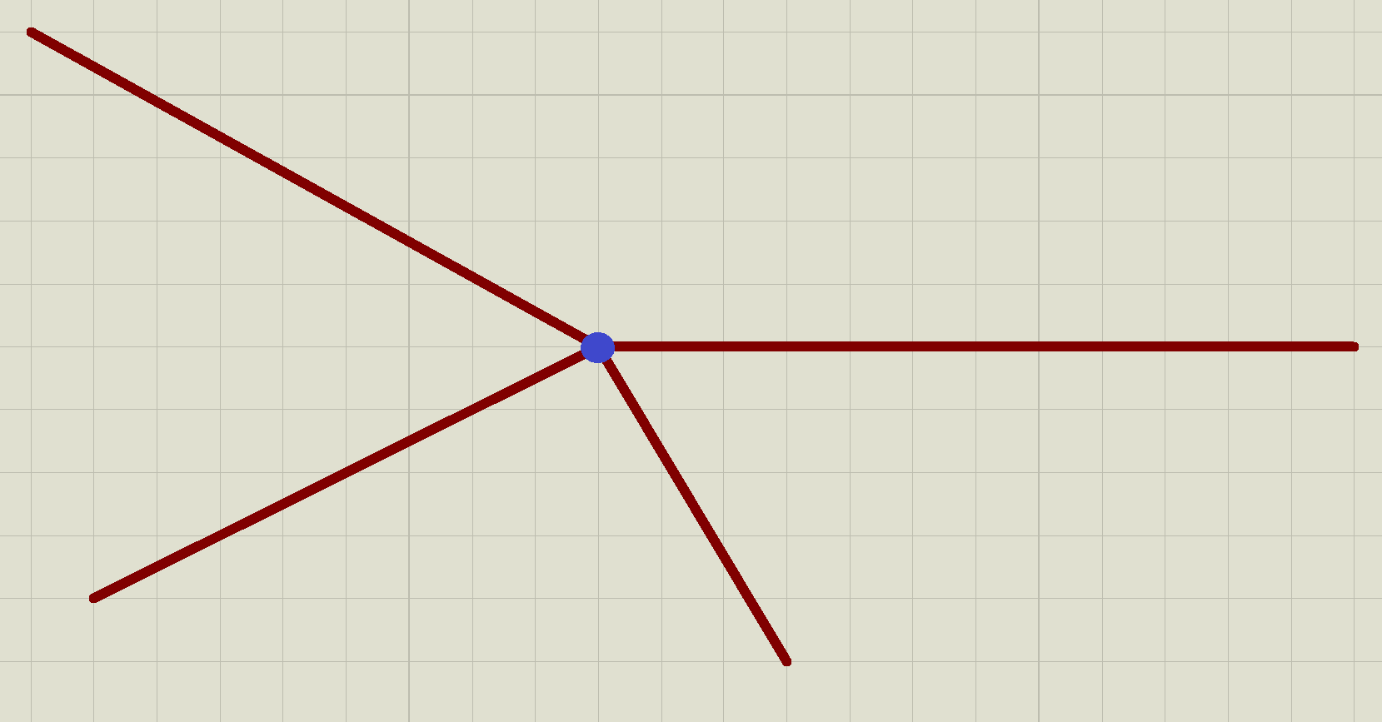
Circuitos con más resistencias
Ley de Kirchhoff de Corriente (LKC)

Slide 36
Circuitos con más resistencias
Ley de Kirchhoff de Corriente (LKC)
Volvamos

Slide 37
Circuitos con más resistencias
Circuito con resistencias en paralelo:

Slide 38
Circuitos con más resistencias
Circuito con resistencias en paralelo:

Slide 39
Circuitos con más resistencias
Circuito con resistencias en paralelo:

Slide 40
Circuitos con más resistencias
Resistencias total de circuito con resistencias en paralelo:

Slide 41
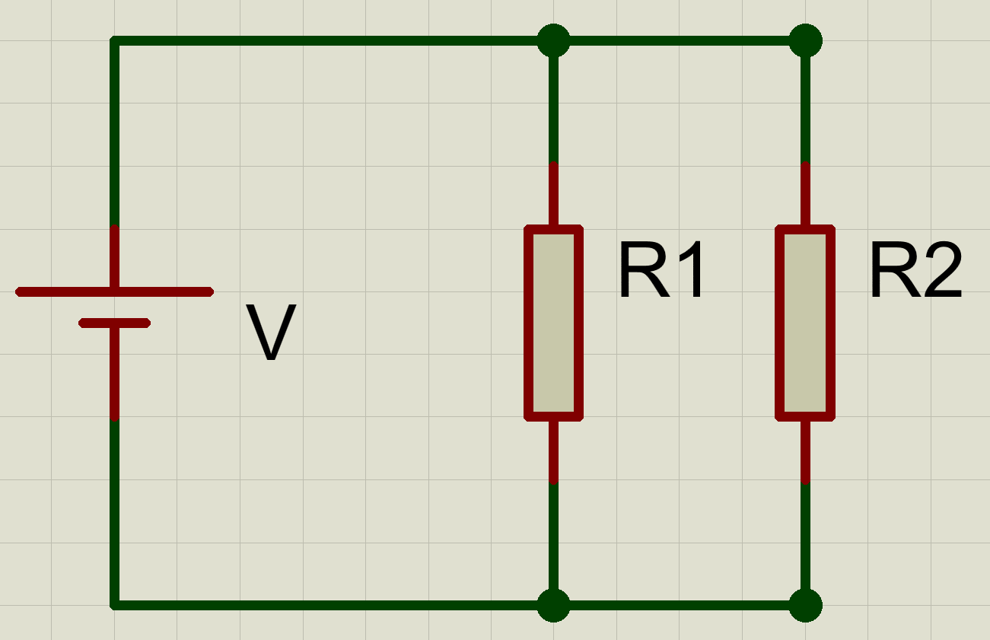
Circuitos con más resistencias
Resistencias total de circuito con resistencias en paralelo
Caso Particular

Slide 42
Circuitos con más resistencias
Resistencias total de circuito con resistencias en paralelo
Caso Particular

Slide 43
Circuitos con más resistencias
Resistencias total de circuito con resistencias en paralelo
Caso Particular

Slide 44
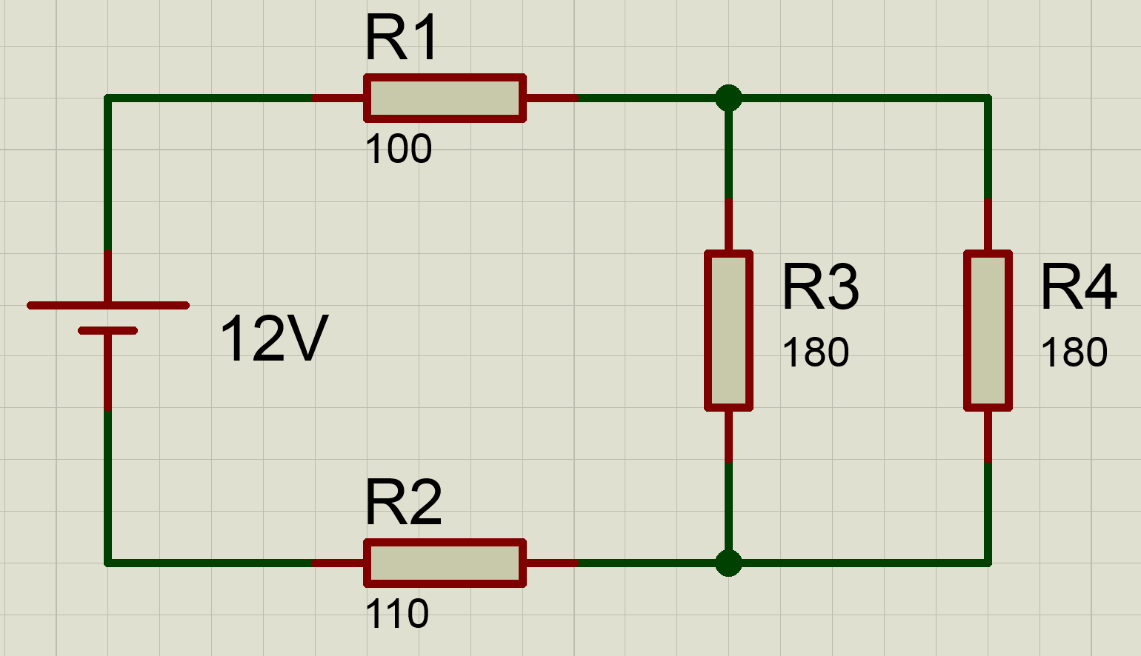
ejercicio

Slide 45
ejercicio

Slide 46
Regalo
Divisor de Voltaje
Divisor de Corriente

Slide 47
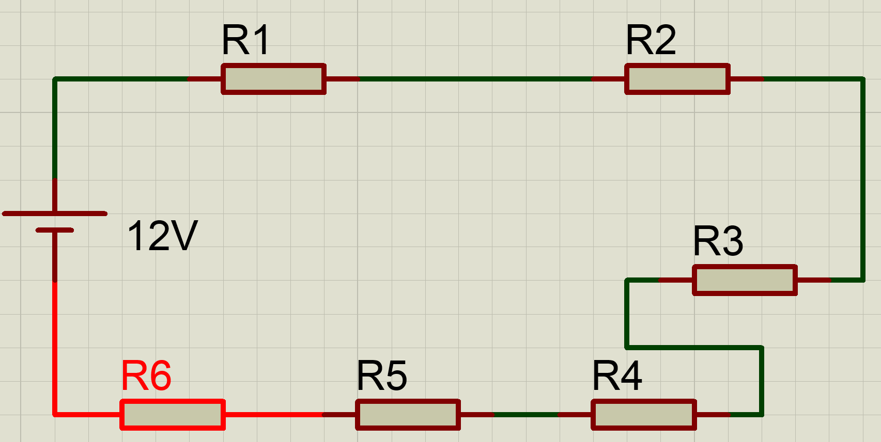
Divisor de Voltaje

Slide 48
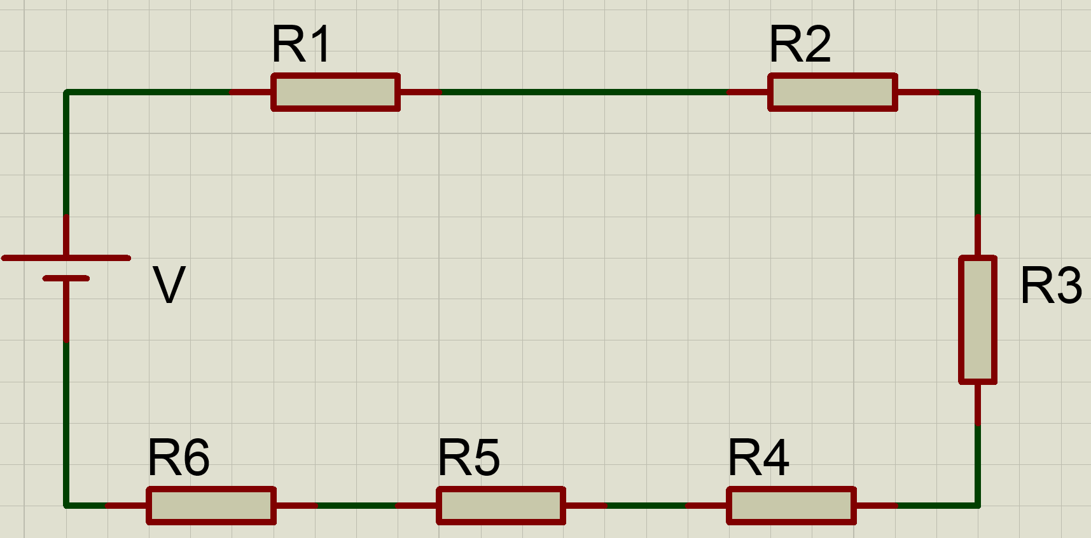
Divisor de Voltaje

Slide 49
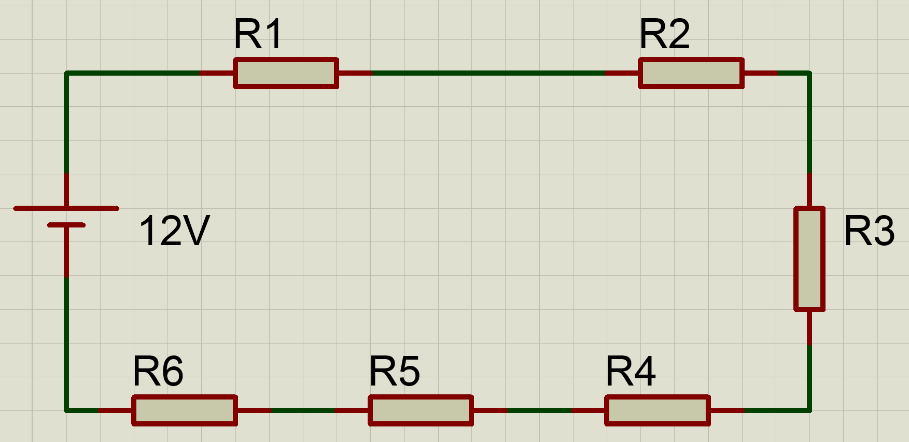
Divisor de Voltaje

Slide 50
Divisor de Voltaje

Slide 51
Válido para “n” Resistencias
Divisor de Voltaje

Slide 52
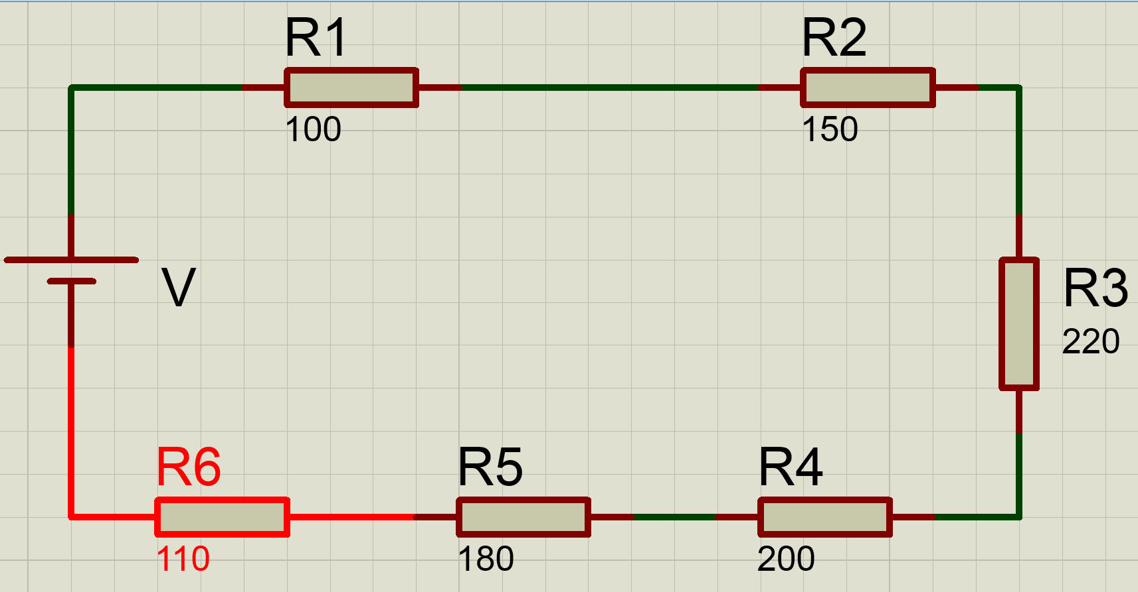
Divisor de Voltaje
12

Slide 53
Divisor de Voltaje
12

Slide 54
Divisor de Voltaje
12

Slide 55
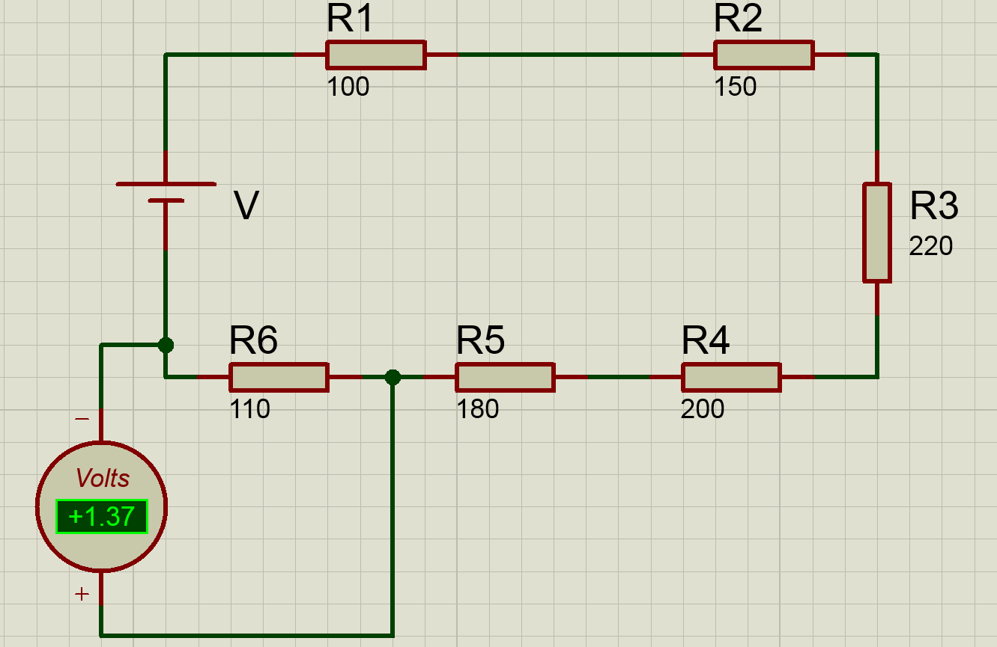
Divisor de Voltaje
12

Slide 56
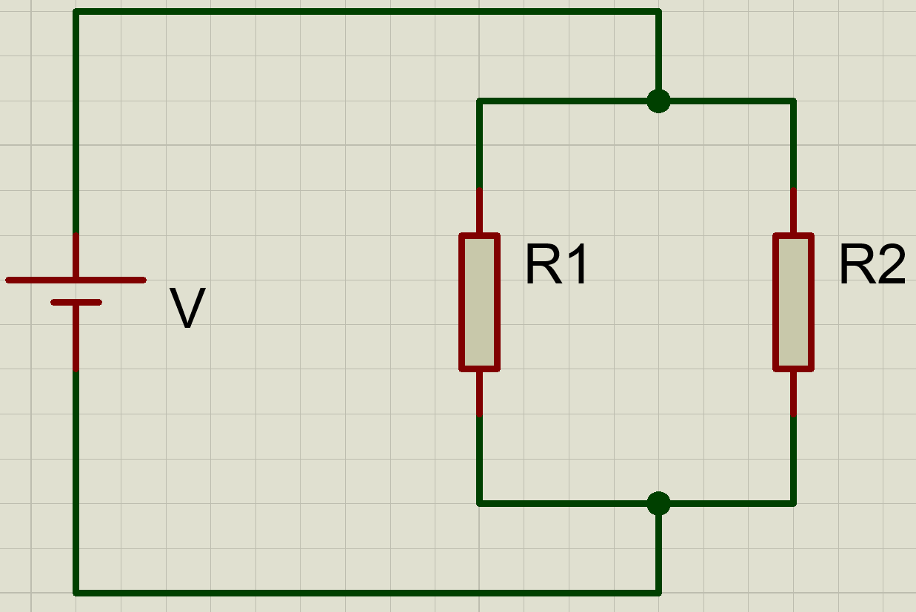
Divisor de corriente

Slide 57
Divisor de corriente

Slide 58
Divisor de corriente

Slide 59
Divisor de corriente

Slide 60
Divisor de corriente
I
I1
I2
Válido para “2” Resistencias en Paralelo

Slide 61
Muchas Gracias

